Slide 1




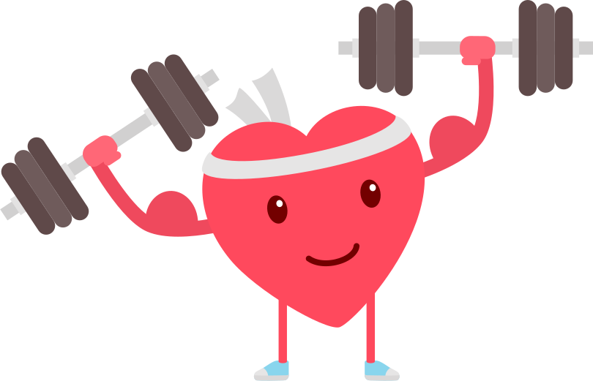

TEMA DA AULA
Relacionamentos
Saudáveis

Slide 2

CONTEXTO

Slide 3
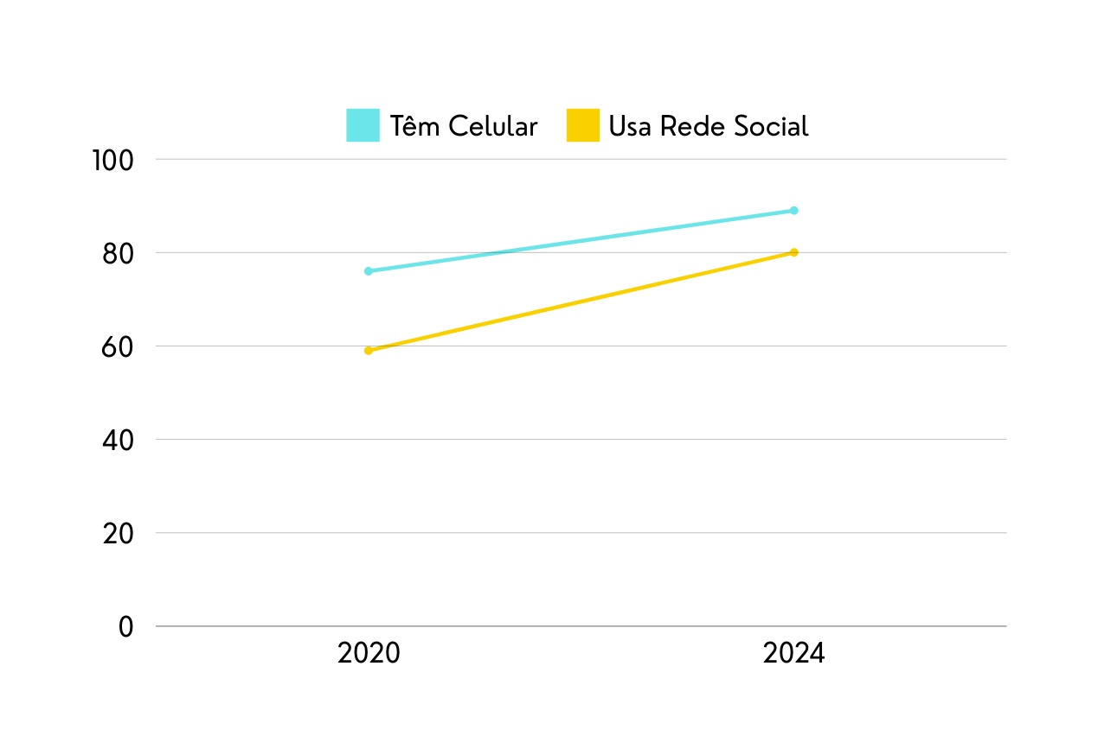




CONTEXTO
Redes Sociais mais Utilizadas
13-16 Anos
81%
77%
62%
Fonte: Mobile Time

Slide 4
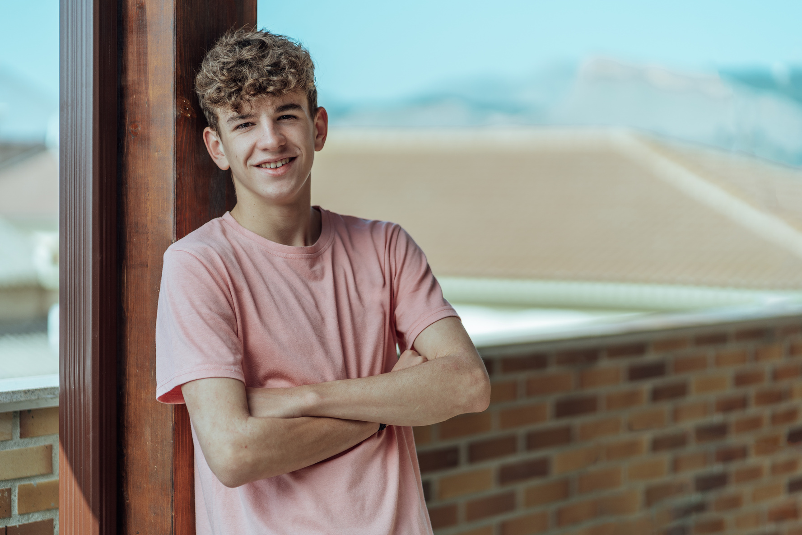
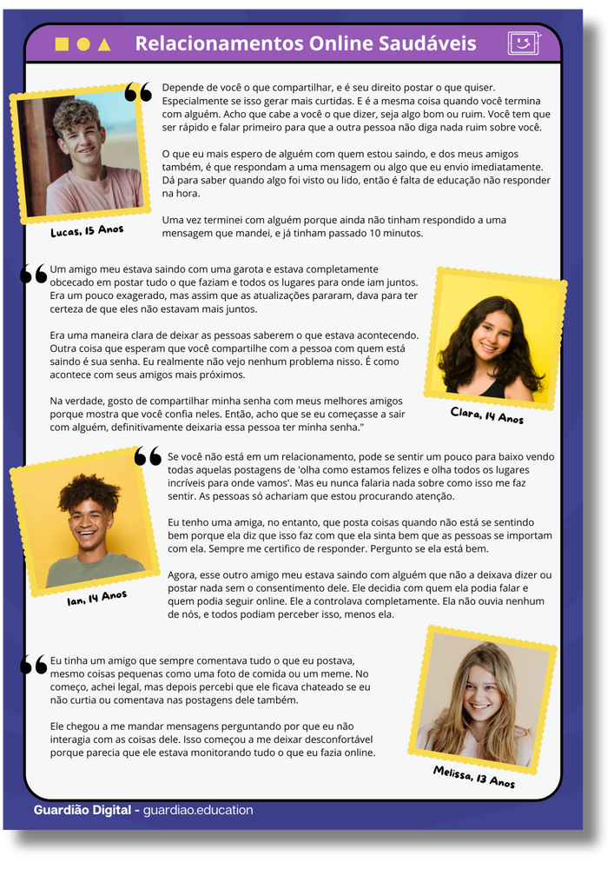
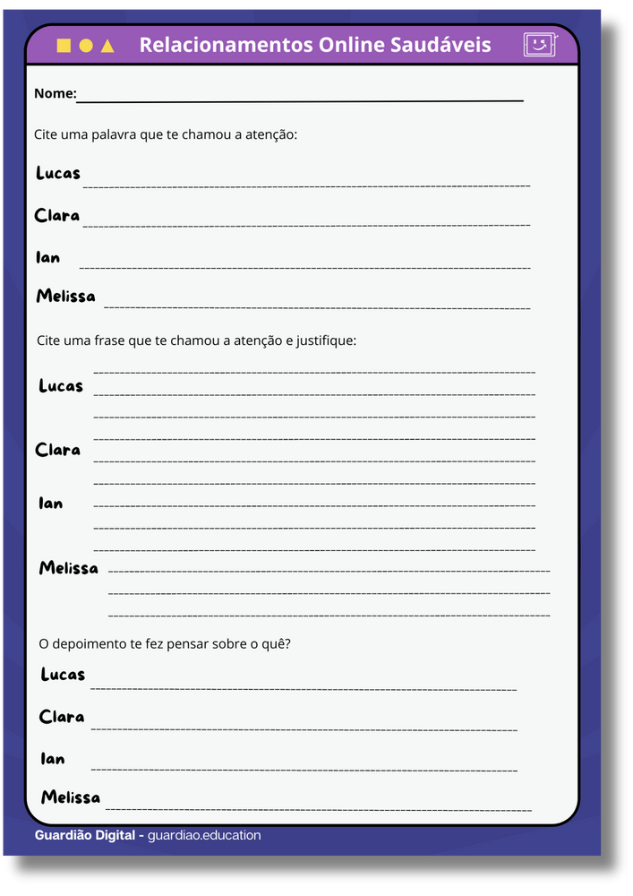

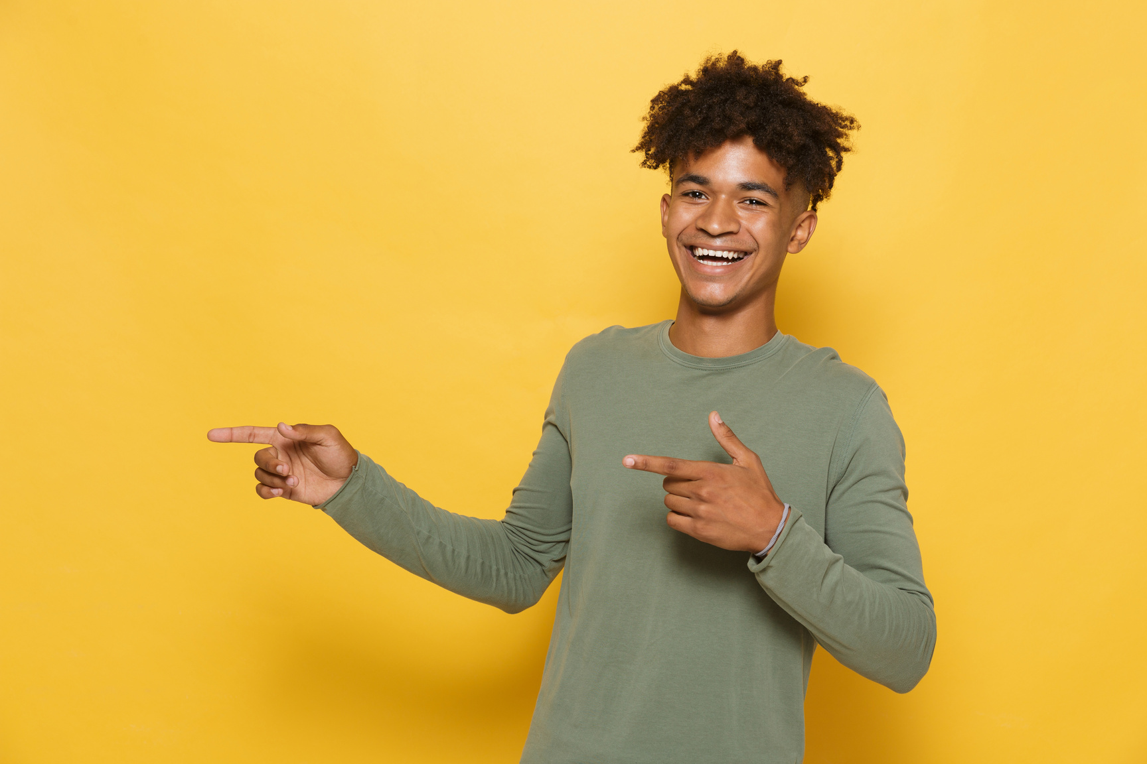

DESAFIO

Slide 5
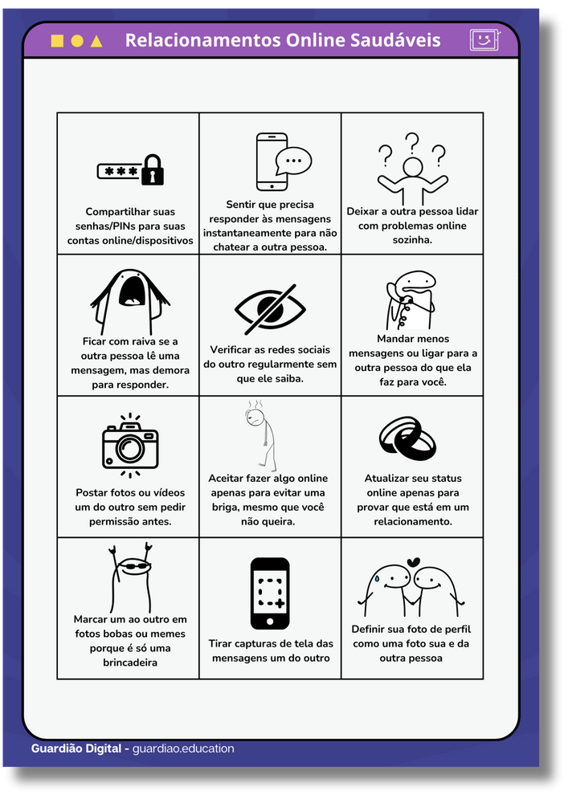
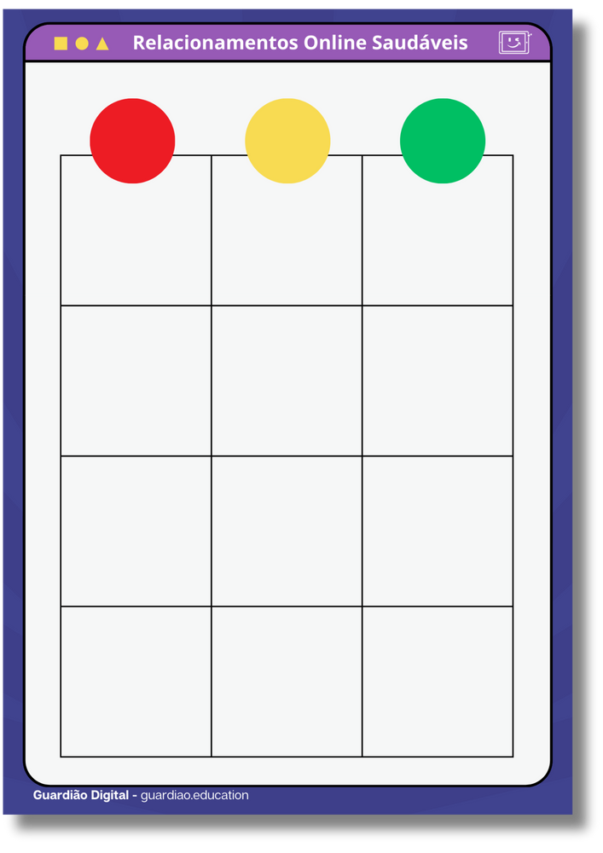
MÃO NA MASSA

Slide 6



SÍNTESE
O que Aprendemos?
É importante respeitar a privacidade e o tempo da outra pessoa nas redes sociais. Ninguém deve se sentir pressionado a responder imediatamente ou a compartilhar tudo.
Em um relacionamento, seja de amizade ou namoro, deve haver respeito. Não é saudável controlar o outro ou ficar monitorando o que a pessoa faz online.
Algumas atitudes podem ser sinais de que algo não está certo, como querer saber tudo o que a outra pessoa faz online ou ficar bravo se não receber respostas rápidas. Precisamos ficar atentos a esses sinais.

Slide 7
Até a Próxima!

